Slide 1
Кластерная архитектура вычислительных систем
ГБПОУ Колледж связи №54 имени П.М. Вострухина
Преподаватель Сивцова Елена Георгиевна

Slide 2
Вычислительная система
Вычислительная система (ВС) — совокупность взаимосвязанных и взаимодействующих процессоров или ЭВМ, периферийного оборудования и программного обеспечения, предназначенная для сбора, хранения, обработки и распределения информации.

Slide 3
Классы архитектур вычислительных систем
    многомашинные;
    многопроцессорные.
Несколько процессоров, входящих в вычислительную систему, не имеют общей оперативной памяти.
Многопроцессорные ВС -параллельно организовано много потоков данных и много потоков команд.

Slide 4
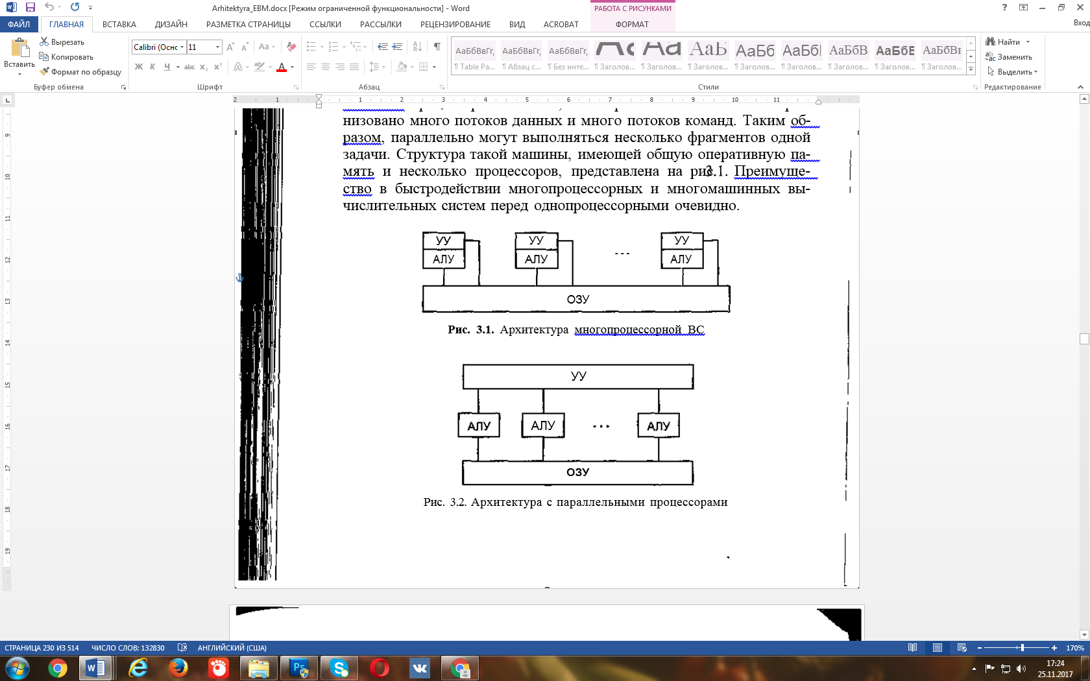

Slide 5
Классификация архитектуры вычислительных систем с параллельной обработкой данных по Флинну
Архитектура ОКОД (SISD) охватывает все однопроцессорные и одномашинные варианты систем.
Архитектура ОКМД(SIMD) предполагает создание структур векторной или матричной обработки.
Архитектура — МКОД (MISD) предполагает построение своеобразного процессорного конвейера
Архитектура МКМД (MIМD) предполагает, что все процессоры системы работают по своим программам с собственным потоком команд.

Slide 6
Кластерная архитектура
Кластер представляет собой два или более компьютеров, которые объединяются с помощью сетевых технологий на базе шинной архитектуры или коммутатора и предоставляются пользователю в качестве единого информационно-вычислительного ресурса.
В качестве узлов кластера могут выступать серверы, рабочие станции или обычные персональные компьютеры.

Slide 7
Типы кластеров
Класс I. Машина строится целиком из стандартных деталей
Класс II. Система включает эксклюзивные или не широко распространенные детали. Можно достичь очень хорошей производительности при более высокой стоимости.
Кластеры для высокопроизводительных вычислений собраны из большого числа компьютеров и предназначены для параллельных расчетов.

Slide 8
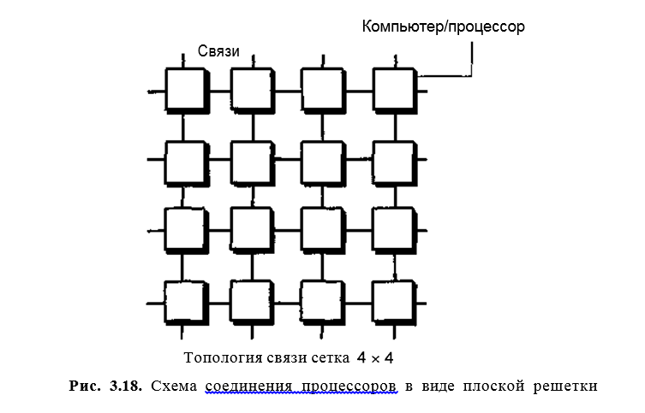
Связь процессоров в кластерной системе
Архитектура кластерной системы определяет ее производительность в большей степени, чем тип используемых в ней процессоров.
Расстояние между процессорами - критический параметр.
Соединение в виде плоской решетки

Slide 9
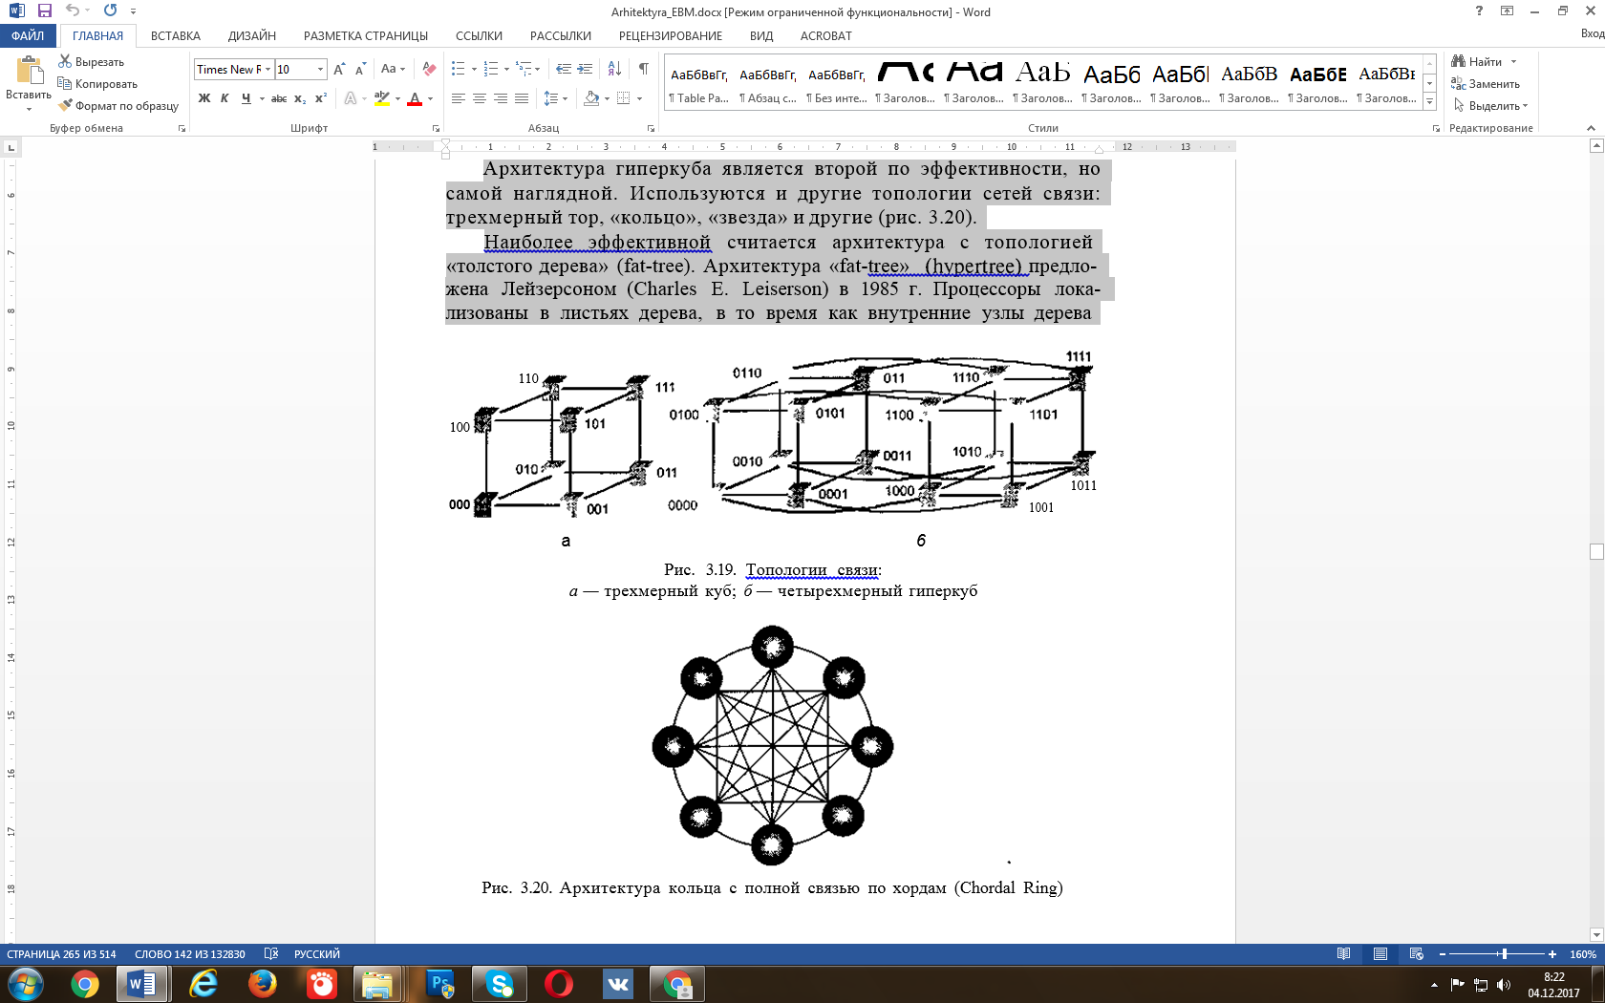
Топологии связи между процессорами в кластерной системе
В системе максимальное расстояние между процессорами не больше 4, поэтому используются куб, гиперкуб, кольцо.

Slide 10
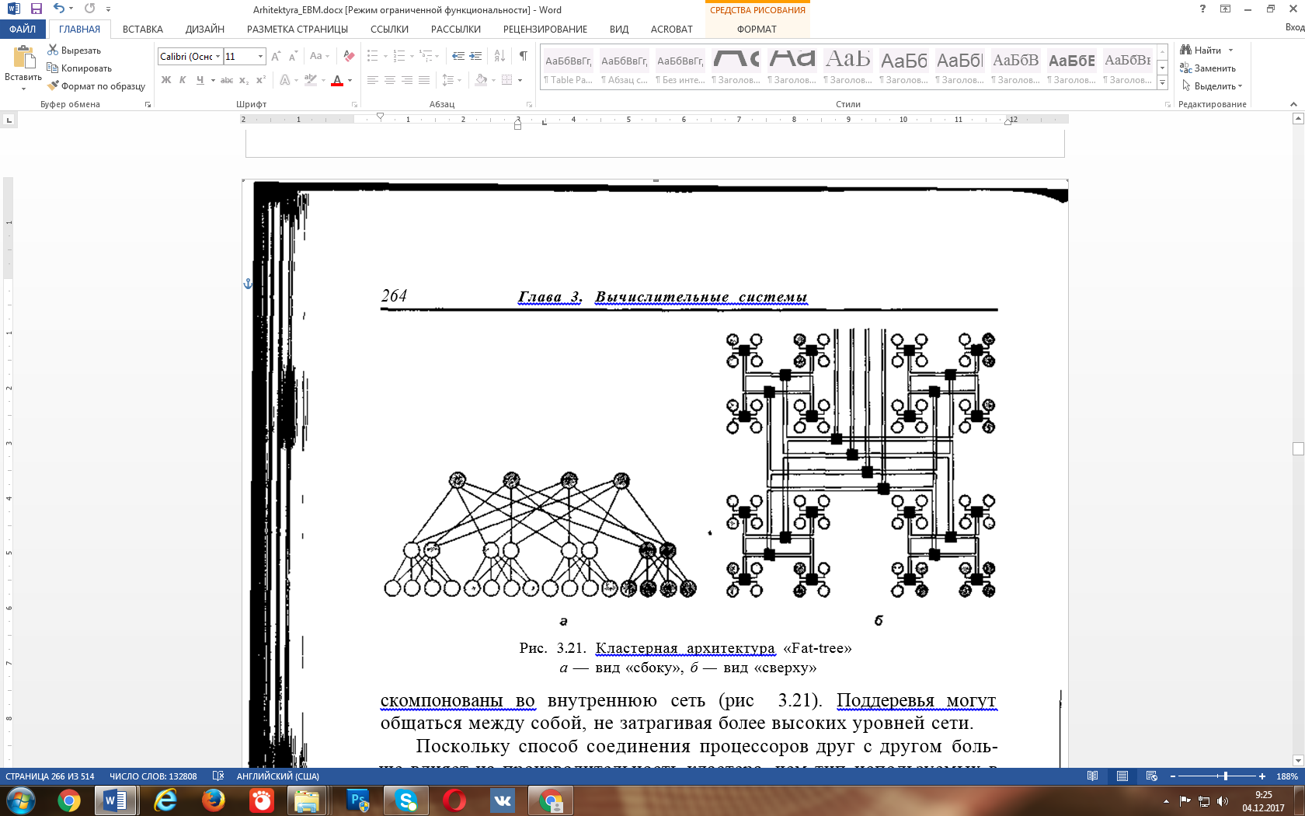
Кластерная архитектура «Толстого дерева»
Процессоры локализованы в листьях дерева, в то время как внутренние узлы дерева скомпонованы во внутреннюю сеть

Slide 11
Программное обеспечение
В кластерах используются операционные системы, стандартные для рабочих станций, чаще всего, свободно распространяемые — Linux, FreeBSD, вместе со специальными средствами поддержки параллельного программирования

Slide 12

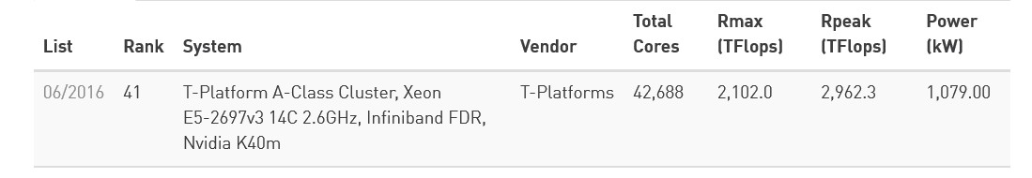
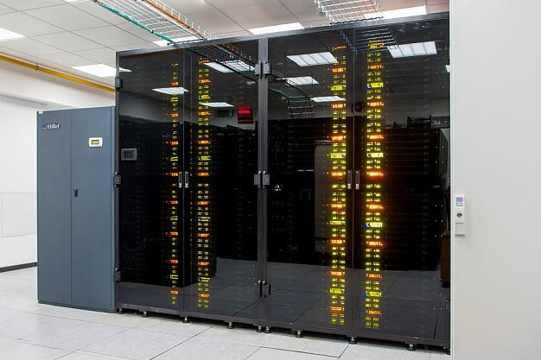
Список Top500.
Суперкомпьютер МГУ Ломоносов-2
Пиковая производительность - 2,96 Пфлопс
Производительность на тесте Linpack –
2,2 Пфлопс
Выч.узлы – 14-ядерные Xeon E5-26973v3 Ускорители - NVIDIA® Tesla™ K40 Количество узлов – 5x256= 1280
Число ядер - 45 688 Количество стоек – 5 Производительность 1 стойки – 535 Тфлопс
Оперативная память - 80 Тбайт Коммуник.сети – 2 Ethernet , 2 InfiniBand

Slide 13
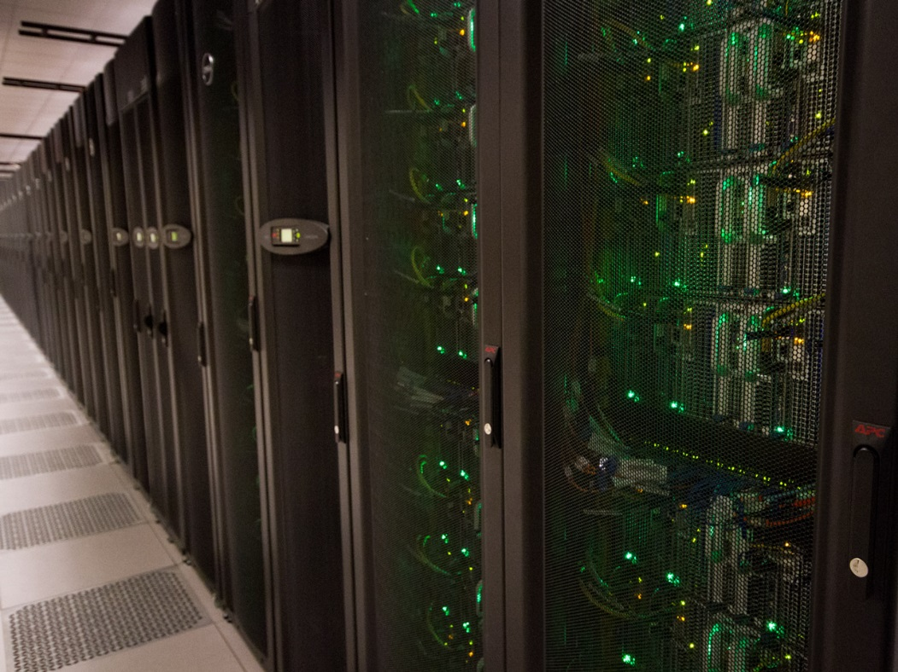
Список Top500.
Stampede – PowerEdge C8220
Местоположение: США
Производительность: 5,16 петафлопс
Мощность: 4,5 МВт
Разработан американской компанией Dell
Этот суперкомпьютер является мощнейшим в мире среди тех, которые применяются исключительно в исследовательских целях.
Используется кластер в самом широком спектре научных областей – от точнейшей томографии человеческого мозга и предсказания землетрясений до выявления паттернов в музыке и языковых конструкциях.

